Slide 1

跨域JAVA工程師就業養成班 EEIT157期
教務 邱美智 (02)6631-6582 chiu@ispan.com.tw
導師 洪子敬 (02)6631-6556 allenhong@ispan.com.tw

Slide 2
今日流程
時間 | 項目 | 內容 | 地點
09:30~10:00 | 報到 | 熟悉環境/認識左鄰右舍 | B300
10:00~11:00 | 開訓典禮 | 課程總監致詞 | B300
11:00~12:00 | 導師時間 | 注意事項宣導/測試筆電/認識左鄰右舍 | B300
12:00~13:30 | 午休 | 吃點東西/吃飽小睡一下/認識左鄰右舍 | 自由活動
13:30~14:00 | 小組時間 | 小組自我介紹/閒聊/認識左鄰右舍 | B300
14:00~15:00 | 自我介紹 | 班級自我介紹/認識左鄰右舍 | B300

Slide 3
測試設備
依照座號領取筆電
測試滑鼠、鍵盤、充電線
測試網路
測試Filezilla連線，下載「EEIT57開訓.pptx」
【Windows登入】
帳號：Student
密碼：1234 (設有自動登入，鎖定時要輸入)
【Filezilla】
主機：192.168.138.200
帳號：Student
密碼：無
資料要養成備份的好習慣
推薦使用Onedrive或Google dirve

Slide 4
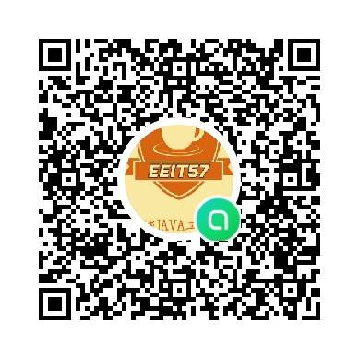
導師時間-班導資訊
姓名：洪子敬
電話：(02)6631-6577
E-mail：allenhong@ispan.com.tw
LineID：a.mirror
加入Line社群：
加入群組請一律使用
【座號-姓名】申請
EX: 01-洪子敬

Slide 5

導師時間-班級介紹
時間：2022/08/29(一) ~ 2023/01/13(五)
時段：週一至週五
時數：576小時(上課 + LAB + 專題指導 + 專題製作 + 職場講座)
【結訓條件】
1.缺席率不超過10%
2.課程成績皆達60分
3.發表期末專題報告

Slide 6
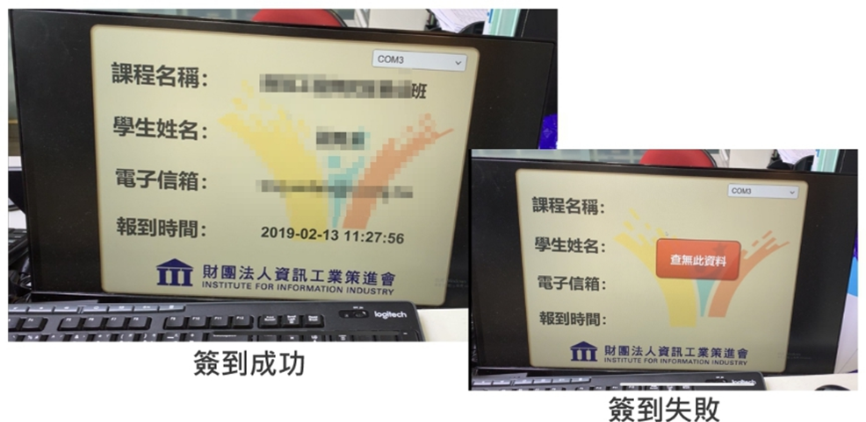
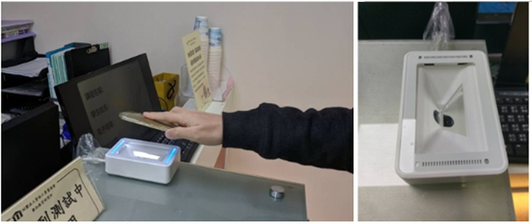
導師時間-QRCode
1.教務應有寄信到各位的信箱，可將個人QRCode存到手機，以便刷QRCode簽到
2.每天09:00上課前簽到，16:30下課後簽退(注意超過17:30後算晚上，要補簽)
3.課表上有課的日子都要簽到與簽退(含LAB時段)
4.簽到成功後會顯示班級資料、姓名與簽到時間，若無則須重刷、或跟櫃台反應
5.可使用簽到機旁的滑鼠查詢出席狀況
6.若不幸確診被隔離，則須第一時間通知我，iSpan這邊會開啟遠端簽到功能

Slide 7
導師時間-學員須知(1/2)
座位固定，第二次專題結束後會分組、微調座位。
請養成隨時備份的好習慣。
上課中請將手機靜音。
每月月底會在LINE社群公告次月份課表。
課表有臨時異動，也會在LINE社群 公告。

Slide 8
導師時間-學員須知(2/2)
個人物品
個人貴重物品請自行妥善保管。
每週課程結束時，務必將個人物品（含講義、書籍）帶走，
並請保持教室之整潔。
個人健康
如身體有特殊狀況（如心臟病、糖尿病、癲癇等），務必事先告知導師。

Slide 9
電腦教室及設備使用規範
設備故障請至櫃臺填寫設備維修單，或跟班導反應。
非經授課老師允許，請勿擅自更動軟硬體組態；非法盜拷軟體或偷竊中心硬體設備者，將移送法辦。
教室內嚴禁吸煙，攜帶飲料或食物進入電腦教室時請多加注意。
設備有專人負責維護請勿擅自搬動拆裝設備。
請尊重智財權，違者自負法律責任 。
若因學員不當使用導致設備損壞，則由本公司會向學員求償。

Slide 10
網路使用規範
請不要違法。
未經他人同意，不得擅自散佈他人隱私資料或個人資訊（如電話、地址），以致造成他人生活困擾或損害名譽。（妨礙隱私）。
未經他人同意，不得公開在網路傳遞他人的文字、圖案或其他媒體著作資料。
勿擅改他人作品名字，以致讓人誤認原著作者，侵犯他人著作人格權。
不得利用網路集結群眾，組織非法團體，傳遞國家機密。
不得在網路中攔截資料，甚至擅改內容再傳送出去。
不得在網路上或利用電子信件恐嚇或脅迫他人，以條件交換人身安全。
勿透過網路招募會員，販賣色情刊物或媒體，或經營色情站台，或傳送妨害風化之圖片、聲音、文字及影像，以免觸犯妨害風化罪。
網路上不得散佈不實言論，以致造成對方名譽或信用傷害，觸犯妨害名譽及信用罪。
不得透過網路將公務上所得到的商業機密或資料，告知第三者。

Slide 11
結訓-結訓條件
時數
成績
專題
60分
發表
缺課不得超過
總時數10%
退訓
修業證書
結訓證書
出勤時數合乎規定，平均成績未達60分的學員，只發給修業證明書

Slide 12
結訓-出席考核方式
缺課時數
上課時間
遲到
簽到
請假
超過10%
以上退訓
日間
09:00~12:00
13:30~16:30
1小時以上需請假
7天內補簽
不得代簽
櫃台填假單
導師簽名
*視同缺課
不論日間課程或夜間Lab都屬於正課，必須簽到，否則以缺席論，缺課超過規定則無法得到結業證書，請注意！

Slide 13
退訓/退費
退訓/退費相關規定
依照行政院勞委會職訓局於民國95/11/13（勞職企字第0951180605號令）所頒布之【職業訓練機構設立及管理辦法】規定辦理。
本辦法第十六條規定：
繳納訓練費用之學員於開訓前退訓者，職業訓練機構應依其申請退還所繳訓練費用之七成。
受訓未逾全期三分之一而退訓者 ，退還所繳訓練費用之半數。
受訓逾全期三分之一而退訓者，不退費 。

Slide 14
值日生(1/2)
採輪流機制：依座位順序，每日輪流。
值日生負責事項：
撰寫教室日誌，並提供教室日誌給授課講師簽名。
早上09:10以前，至櫃台領取便當登記表，登記、收齊費用後交給櫃檯。
維持教室整潔。
協助服務課堂需求(提醒老師錄影、回應老師等)。
班代不須輪值日生。

Slide 15
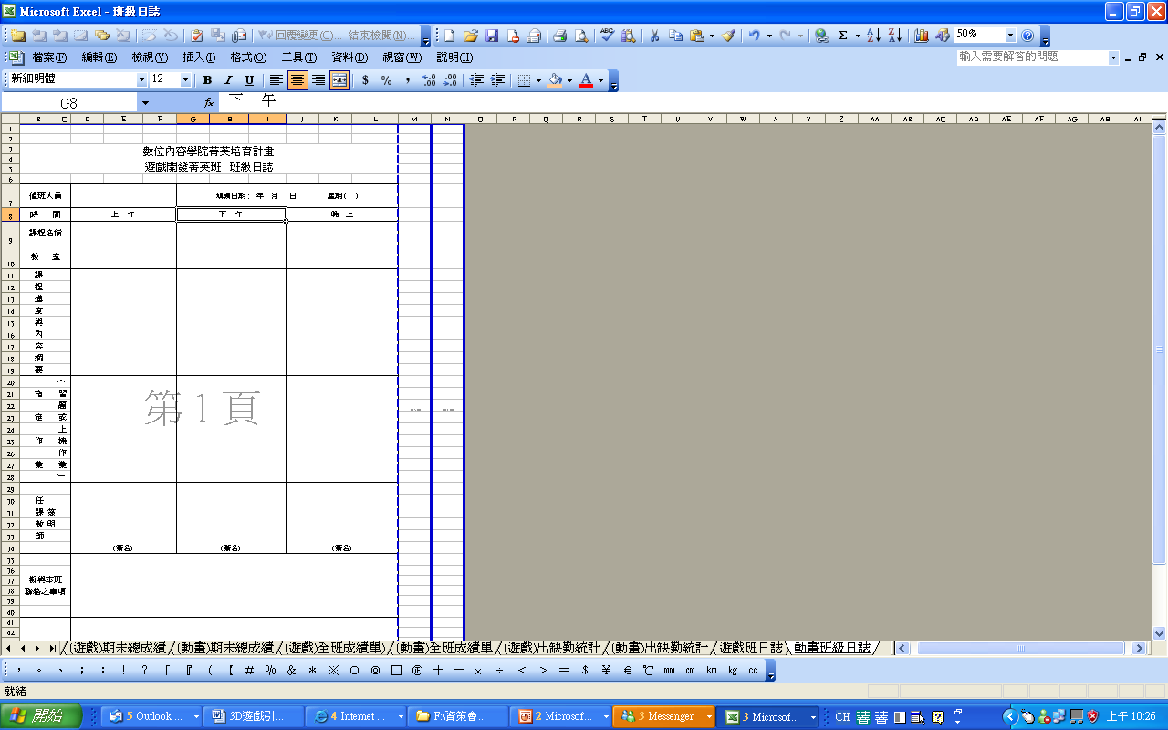
值日生(2/2)
→填寫課程進度與綱要
教室日誌
→請授課老師簽名

Slide 16
班代
協助通知班上宣導事項(包含上課、考試及專題等)。
如同學間學習狀況有問題，請予以協助並告知授課老師或是導師。
創造和諧努力的學習環境，帶動班上氣氛。
結訓發表時擔任主持人。
可以不用擔任值日生，且結訓時會有小禮物。
和授課老師說明：
分享的資料可放置於C槽的Shared資料夾內。
錄影操作方式、廣播操作方式。

Slide 17
生活公約
休息區設有冰箱及微波爐，可供自備午餐同學使用。
請勿留置食物於冰箱過久，留置食品需貼上個人標籤，冰箱會定期清理。
中心提供開飲機，請同學注意勿將無封閉之杯裝飲料帶入教室。
請盡量別在教室內飲食，用餐請至休息區。
教室為公用空間，請同學下課後將教室淨空，個人貴重物品請勿留在教室。
本中心所屬環境全面禁煙。
如有咳嗽、感冒、發燒等症狀請盡快進行快篩，確診者依政府規定須隔離7天，並第一時間通知班導。

Slide 18
其他
本班EEIT57期是一個團隊，請不吝於分享技術、互相討論，友善交流。
認識你的左右鄰居，上課有任何問題，他們是第一線戰友。
程式是寫出來的，不是聽出來的，寫了才會知道問題在哪；告訴自己今天開始每天都要寫程式。
注意心態，你不是來這邊學習的，你是來這邊求職的。
感情問題一律建議分手、友情問題一律建議絕交，家庭問題…
→ 不要讓外部因素影響你的課程。
保持正常作息，適當娛樂但別影響到上課，這五個月JAVA課程是最優先。

Slide 19
自我介紹
姓名(綽號？英文名字？)
學歷(畢業學校？系所？軍種？)
工作經歷(畢業多久了？主要從事過的工作是什麼？)
專長與興趣(擅長什麼？有什麼休閒娛樂？)
學過哪些電腦資訊技能 (程式語言、工具套件、軟體)
對本班的期許(有沒有什麼特別想達成的目標？希望結訓後的自己是什麼樣子？)

